Slide 1
第四次上机操作作业讲解

Slide 2
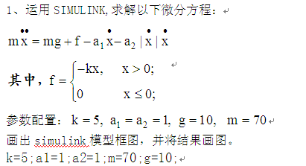
学习要点：simulink建立微分方程
pengji.mdl

Slide 5
2、将第一题的微分方程求解模型进行子系统封装，画出模型图，展示参数配置对话框。
学习要点：子系统封装

Slide 6
3、试用构造S-函数方法，求解第一题的微分方程，将模型图画出，并展示S-函数的M文件的内容。
bengjifun.mdl
学习要点：S-function

Slide 7
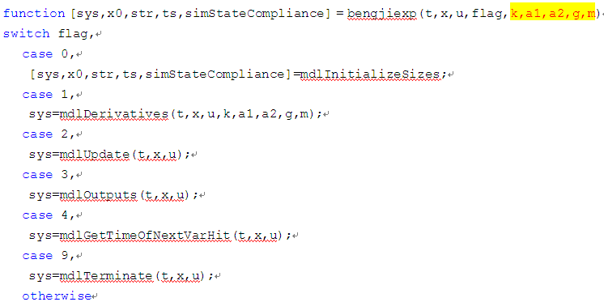
bengjiexp.m

Slide 8
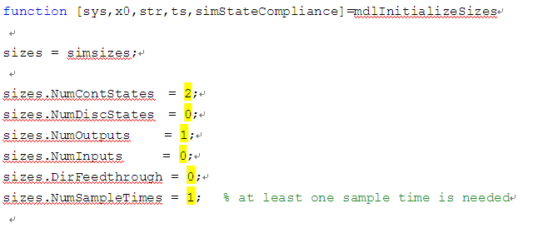

Slide 9
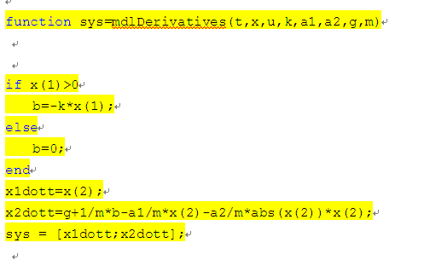

Slide 10
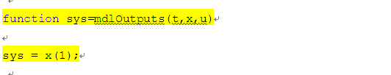
k=5;a1=1;a2=1;g=10,m=70;

